Slide 1
De veranderde rol van de wetenschappelijke bibliotheek
Demmy Verbeke

Slide 2
Structuur
stereotypes
hedendaagse rollen
concreet voorbeeld: KU Leuven Bibliotheken
opleidingen
organisatie
investeringen

Slide 3
Stereotypes

Slide 5
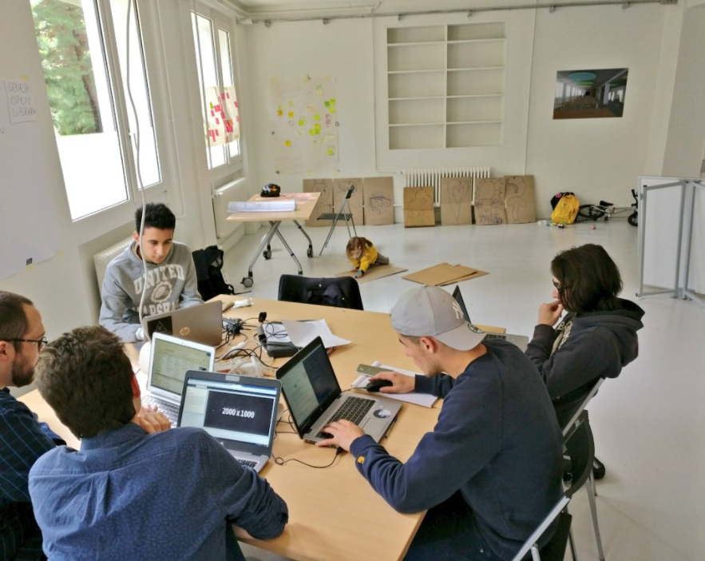
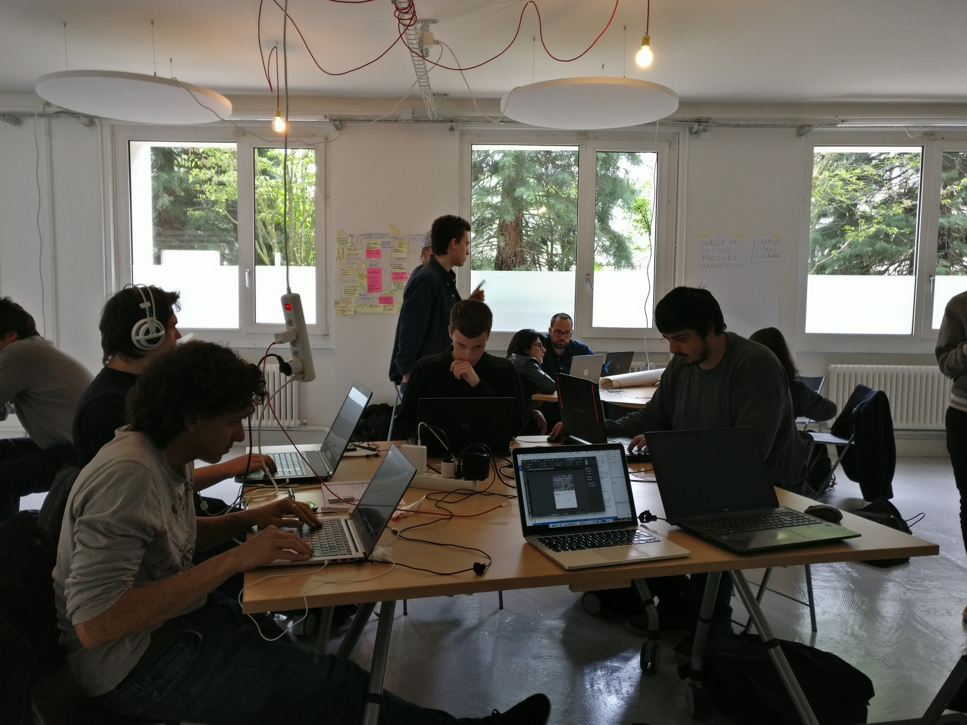
Geneva Open Libraries Hack 2017
Foto’s: Risuciu, CC BY-SA 4.0

Slide 6
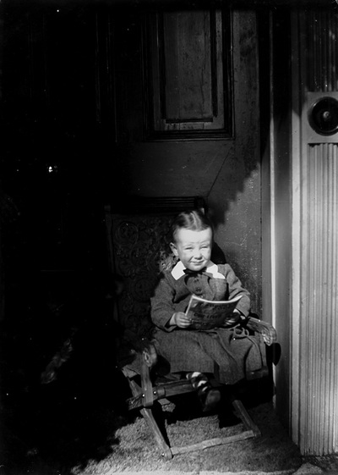
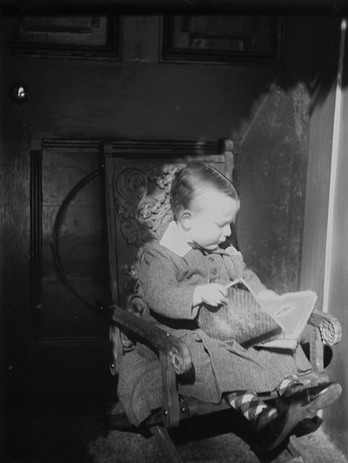
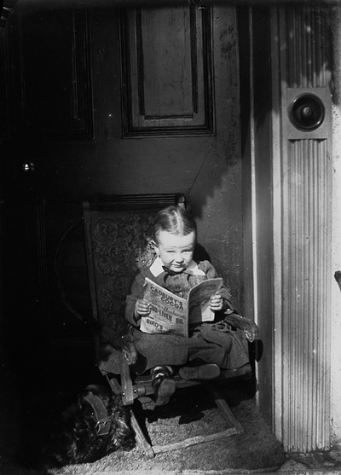
P.B. Abery, CC BY-NC-SA

Slide 7
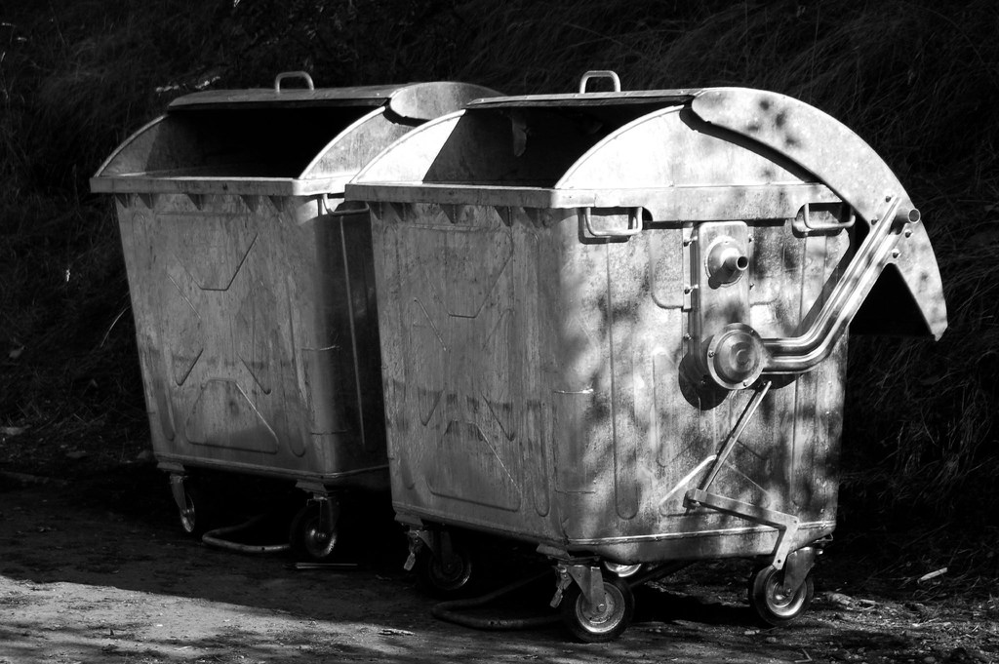
Vladimer Shioshvili
CC BY-SA

Slide 8
Hedendaagse rollen

Slide 9
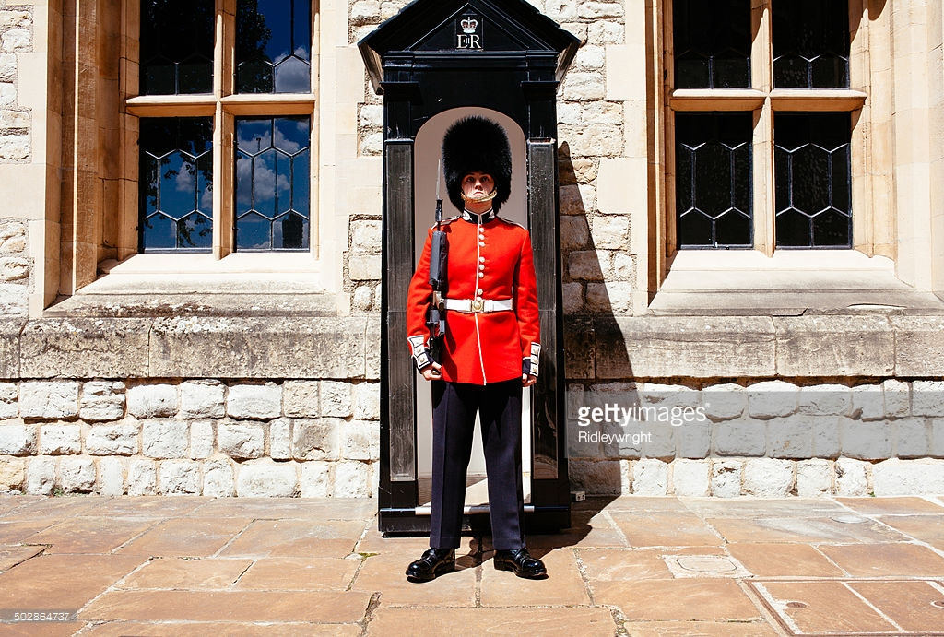
Bibliotheek-medewerker als poortwachter

Slide 10
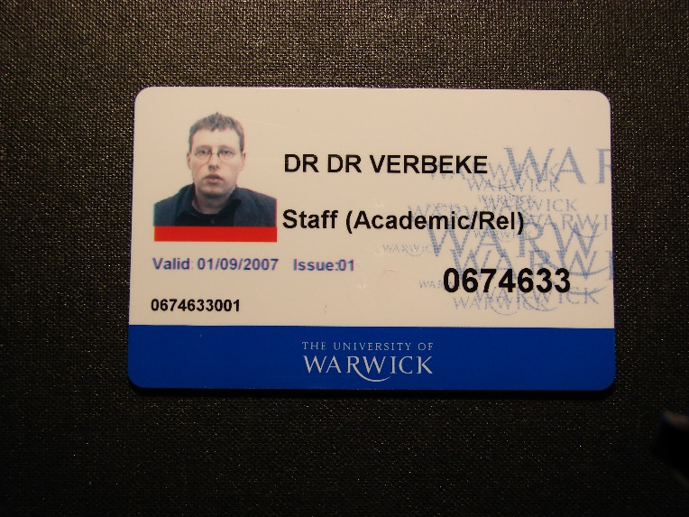
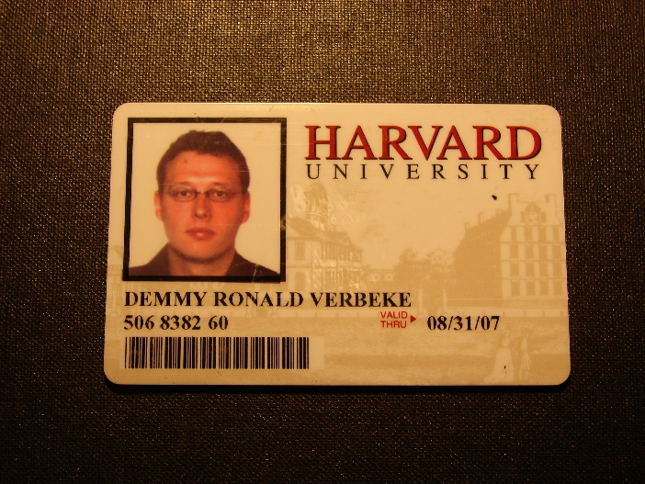
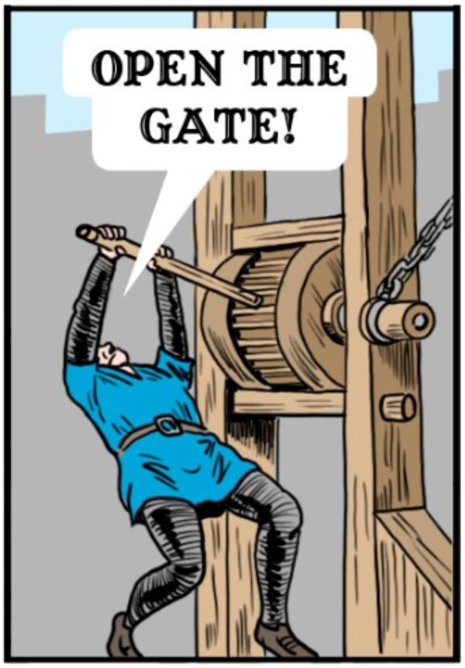
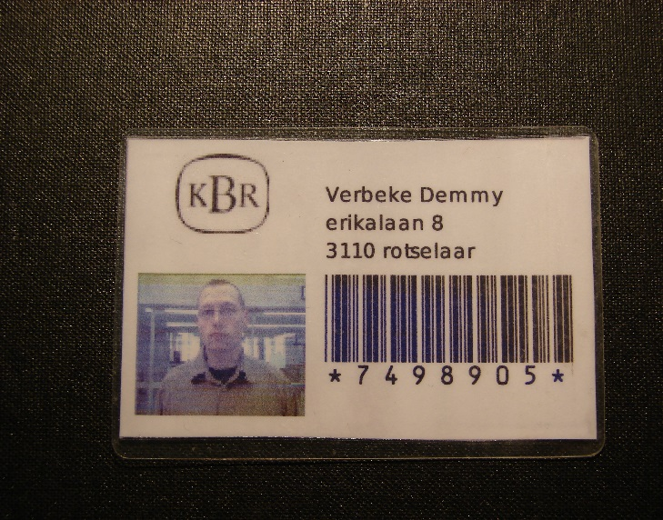
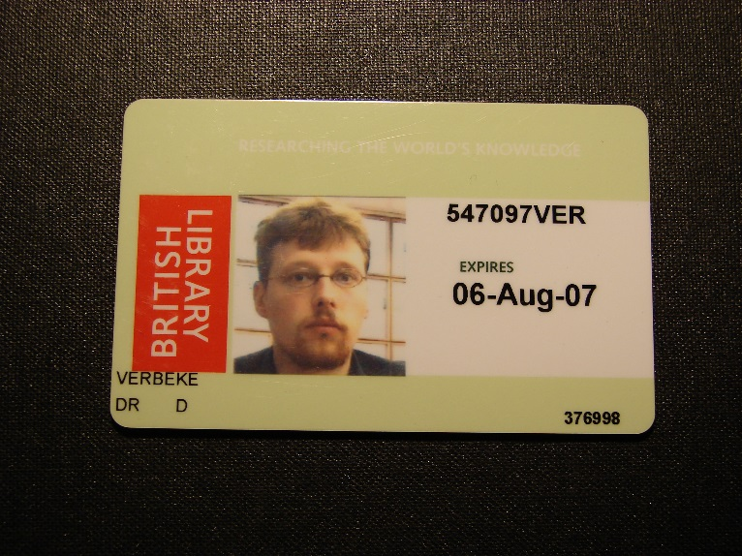
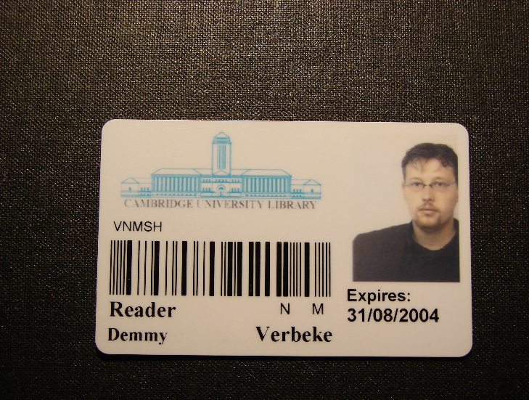
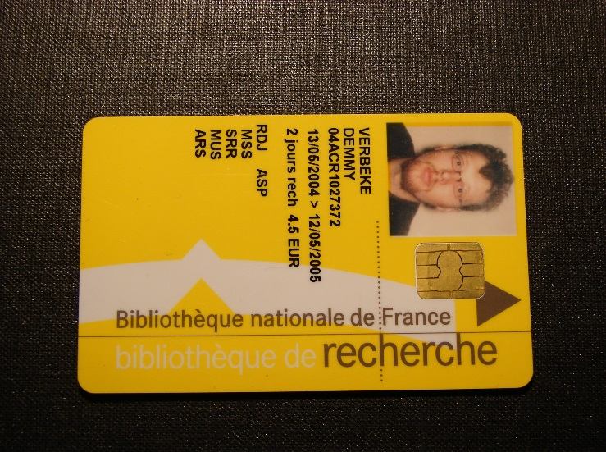
© Jeroom

Slide 11
Hernán Piñera
CC BY-SA

Slide 12
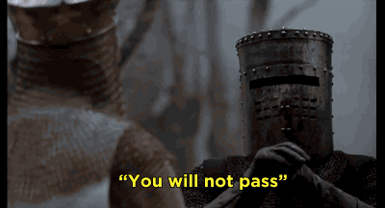
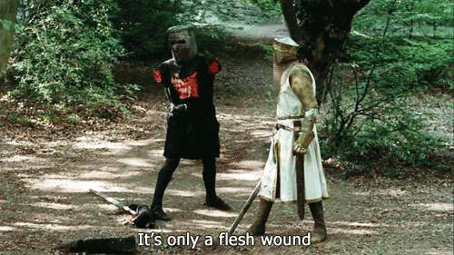
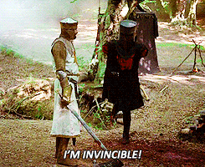
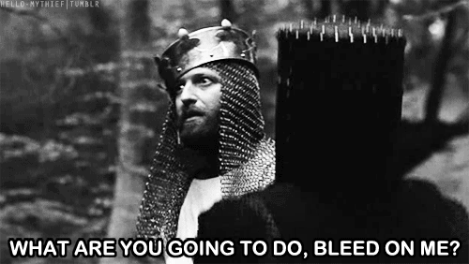

Slide 13
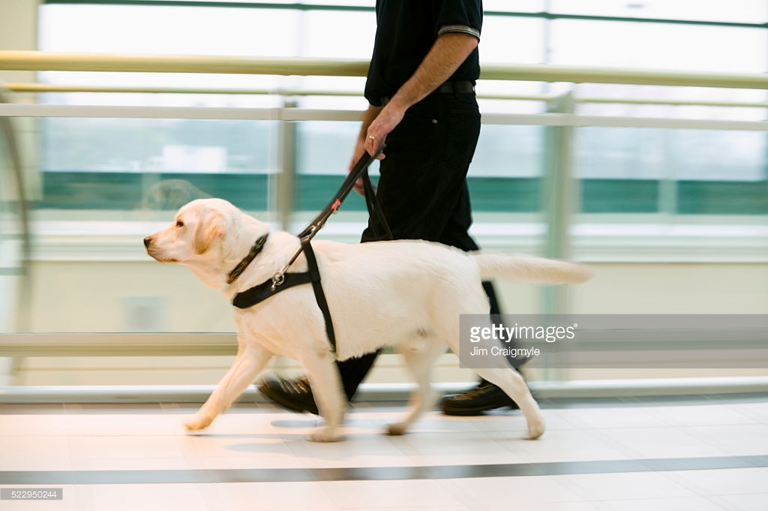
Bibliotheek-
medewerker als gids
That idea is at least gaining some popularity among other library directors who see the future of the profession as serving not necessarily as gatekeepers, but as coaches and consultants to teach others to sort through the information and use it effectively.
Carl Straumsheim, ‘Clash in the Stacks’ (2014)

Slide 14
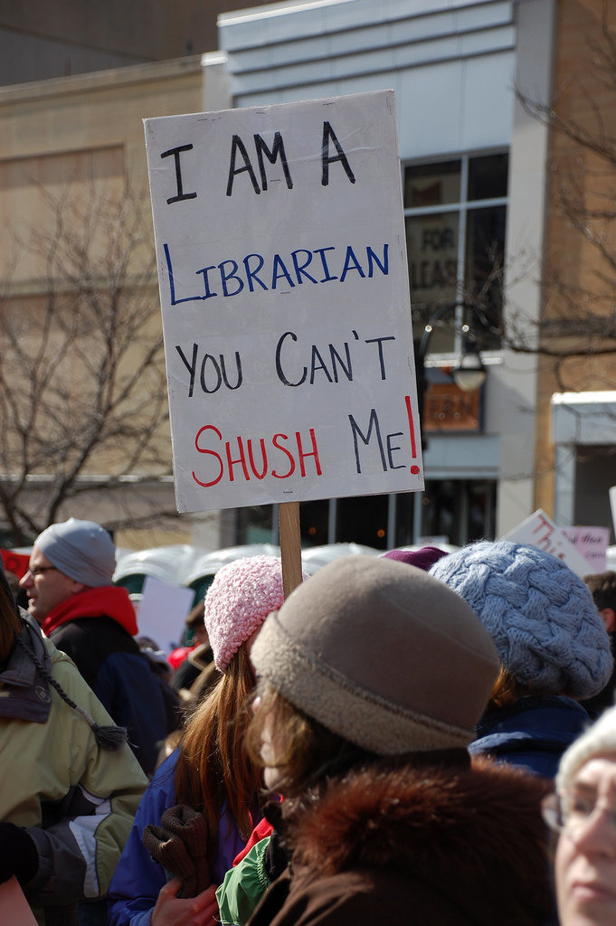
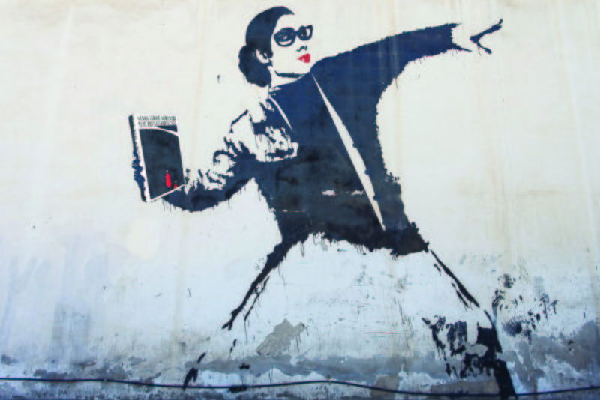
Natalie Zarrelli, ‘The Radical Reference Librarians Who Use Info to Challenge Authority’ (2017)
Foto: Lena, CC BY-SA 2.0
Foto: adaptation of Banksy’s “Flower Bomber”, depicting a librarian in protest (Hafuboti, CC BY-SA 4.0)

Slide 15
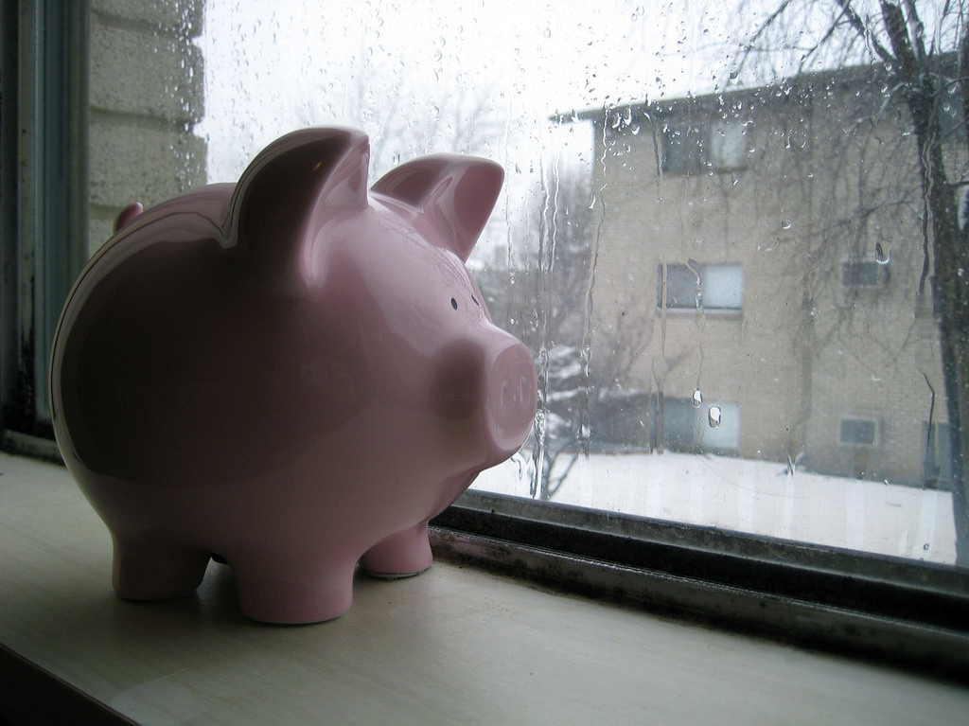
Bibliotheek-
medewerker als financier
Foto: Philip Brewer

Slide 16
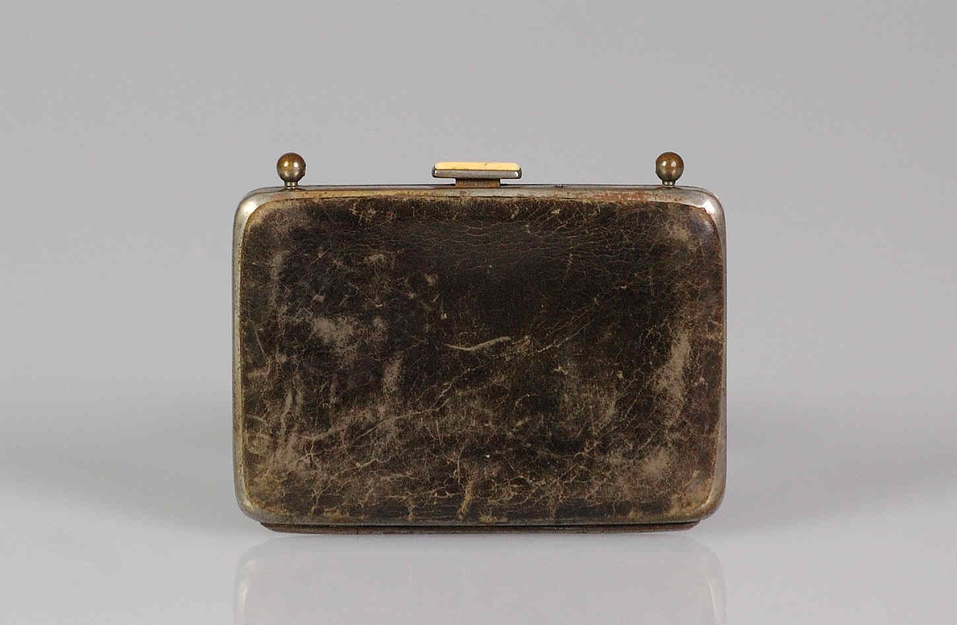
Potentieel gevaarlijk: bibliotheken als portefeuilles
We have a situation where the main consumers consume but don’t pay. And the main payers don’t actually do the vast majority of the consuming. Libraries are caught in the middle, not much paid attention to or cared about seriously by either side, as long as we continue to find a way to continue paying. Wallets with a serious case of Stockholm Syndrome.
John Dupuis, ‘The Sci-Hub story so far: Main event or sideshow?’ (2016)
Foto: Metropolitan Museum of Art

Slide 17
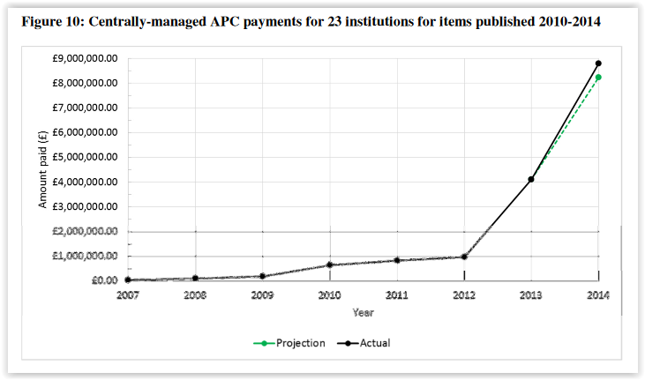
Potentieel gevaarlijk
zie bijvoorbeeld situatie in V.K.
“block-grant allocations”: extra fondsen beheerd door universiteitsbibliotheken om de overgang naar Gold OA te stimuleren
in 2017-18: 8.000.000 GBP extra (voor academische uitgeverijen)
universiteitsbibliotheken ageren als het doorgeefluik voor de extra fondsen tussen overheid en academische uitgeverijen en hebben meer administratiekosten dan bij het traditionele model met abonnementen
Monitoring the transition to Open Access, 2015 [https://www.acu.ac.uk/research-information-network/monitoring-transition-to-open-accessl]
Danny Kinsley, ‘So did it work? Considering the impact of Finch 5 years on’, 2017 [https://www.repository.cam.ac.uk/handle/1810/269913]
André Sartori – Danny Kinsley, ‘Flipping journals or filling pockets? Publisher manipulation of OA policies’, 2017 [https://unlockingresearch-blog.lib.cam.ac.uk/?p=1726]

Slide 18
Bibliotheekmedewerker
als uitgever
Libraries have the potential to become the crucial nexus for knowledge flows on campus, working both—as they have long done—to collect the knowledge produced around the world for study on their campus and—as they are increasingly doing—to disseminate the knowledge produced on campus around the world.
Dan Cohen and Kathleen Fitzpatrick in Getting the Word Out: Academic Libraries as Scholarly Publishers, edited by Maria Bonn and Mike Furlough (2015)
Foto: Wikimedia Commons

Slide 19
Bibliotheekmedewerker
als (copyright) piraat
Libraries and universities pose an apparent threat to copyright guardians because they ostensibly represent a gift economy; they exist to disseminate information for the betterment of the commonweal, rather than to control the flow of information for the benefit of creators.
Justin Peters, The Idealist: Aaron Swartz and the rise of free culture on the Internet (2016)

Slide 20
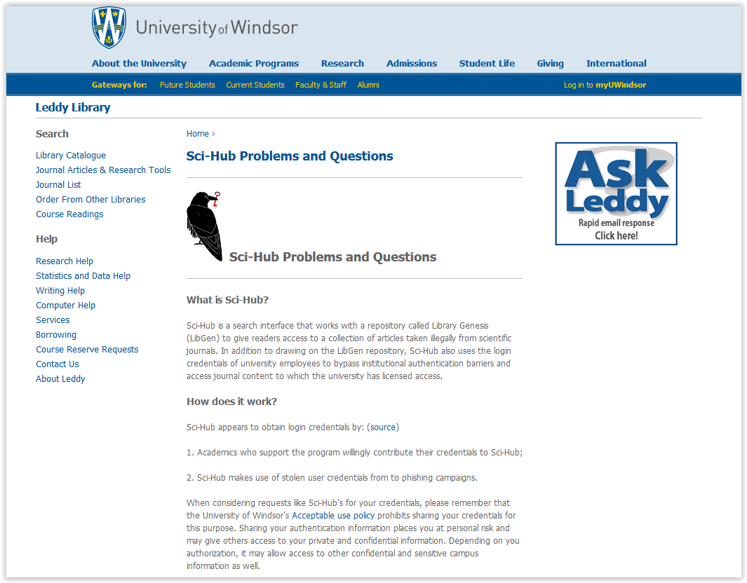
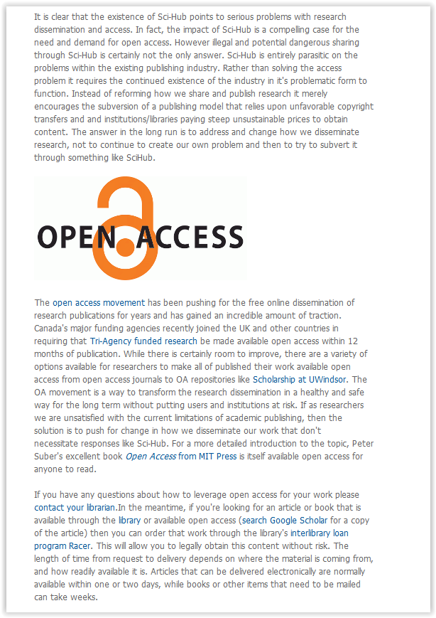
http://leddy.uwindsor.ca/sci-hub-problems-and-questions

Slide 21
Hedendaagse rollen
negatief
bibliotheekmedewerker als politieagent die toegang tot informatie afschermt
bibliotheekmedewerker als administratieve kracht die overheidsfondsen doorsluist naar commerciële uitgeverijen
positief
bibliotheekmedewerker die centrale rol speelt in informatiebemiddeling en wetenschappelijke communicatie
bibliotheekmedewerker als volwaardige partner in wetenschappelijk onderzoek en onderwijs
bibliotheekmedewerker die als expert de beste investeringen op het vlak van wetenschappelijke communicatie selecteert

Slide 22
Hedendaagse rollen
scholarly communication = “The process by which academics, scholars and researchers share and publish their research findings with the wider academic community and beyond. This includes, but is not limited to, areas such as open access and open data, copyright, institutional repositories and research data management.”
dus (minstens basis)kennis nodig van:
databeheer
GDPR
copyright
identifiers (ORCID, DOI’s, …)
institutionele repositories
Open Access
(toekomst van) wetenschappelijk publiceren
Calire Sewell, ‘Skills in scholarly communication – needs & development’, https://unlockingresearch-blog.lib.cam.ac.uk/?p=1943

Slide 23
Hedendaagse rollen
maar ook:
bibliometrie
altmetrics
sociale media
text & data mining
visualiseringen
linked data
ejournal en ebook prijsmodellen en licenties
mobiele technologie
project management
Calire Sewell, ‘Skills in scholarly communication – needs & development’, https://unlockingresearch-blog.lib.cam.ac.uk/?p=1943

Slide 24
Hedendaagse rollen
… bovenop het deel van de traditionele taken dat behouden blijft:
studenten, onderzoekers en externen wegwijs maken in de (fysieke en digitale) collectie
onderwijsondersteuning
(fysiek en digitaal) collectievorming
(fysiek en digitaal) collectiebeheer

Slide 25
Concreet voorbeeld: KU Leuven Bibliotheken

Slide 26
Opleidingen
opleidingskalender KU Leuven Bibliotheken, o.m.:
klantvriendelijkheid (verplicht)
Alma
sociale media
Indesign (lay-out)
interculturele communicatie
interactieve sessie presentatievaardigheden
lunchboxsessies
hoe IT problemen oplossen aan de balie?
infosessie RDM
infosessie OA en Lirias
infosessie Auteursrecht
beheer van wetenschappelijke informatie: bibliografische software

Slide 27
Opleidingen
daarnaast aanbod opleidingen KU Leuven en extern (bv. VVBAD, Flames), o.m.:
SAP
Prezi Classic en Prezi Next
Essential tools for R
Scripting met Linux
Python as Second Language
Data Science Leuven

Slide 28
Opleidingen
interne stages (alle locaties van KU Leuven Bibliotheken)
balie
acquisitie
uitwisselingen, o.m.
uitwisseling Universiteitsbibliotheek UA – Faculteitsbibliotheek Letteren & Wijsbegeerte Gent – Artes
Erasmus Staff Mobility

Slide 29
Opleidingen
TOB = talentontplooiing in de bib
opleidingstraject, gekoppeld aan het uitwerken van een project
focus op leiderschap: ontwikkelen van skills om een trekkersrol op te nemen
alle medewerkers KU Leuven Bibliotheken (voorwaarde: geen leidinggevende functie) kunnen zich kandidaat stellen (wel selectieprocedure)
opleidingstraject: project- en changemanagement, creatieve technieken, presenteren, timemanagement, verslaggeving, teamwerking, financiën, PR
2014-15: projecten over communicatie, marketing, RDM en werkplekplanning
2016-17: projecten over innovatiemanagement, kennismanagement, tevredenheidsmetingen, kwaliteitsbeleid

Slide 30
Opleidingen
TOB
activiteiten projectgroepen TOB voorgesteld tijdens lunchboxsessie en personeelsdag
TOB’ers organiseren personeelsdag KU Leuven Bibliotheken
diploma-uitreiking TOB tijdens personeelsdag KU Leuven Bibliotheken
eindrapport TOB projecten wordt voorgesteld op MT => meer dan de helft in één of andere vorm opgepikt binnen actielijnen strategisch plan KU Leuven Bibliotheken 2018-21

Slide 31
Opleidingen
leidinggevenden
intervisies: niet alleen aandacht voor ontwikkeling van expertise, maar ook HR aspecten
COLET: collega’s leidinggevenden teamwork
2018-19: vergelijkbaar met TOB, maar op maat van (“jonge”) leidinggevenden
meerwaarde van geïntegreerd traject met begeleiding door vaste coach gedurende een gans jaar en meerwaarde voor groepsvorming KU Leuven Bibliotheken (vs volgen van aantal losse cursussen)

Slide 32
Organisatie
Bibliotheekmedewerker als gids
bv. reorganisatie faculteitsbibliotheek Letteren en Centrale Bibliotheek in 2015
creatie Artes, met o.m.
expert digital scholarship in the humanities
procesverantwoordelijke onderzoeksondersteuning
procesverantwoordelijke onderwijsondersteuning

Slide 33
Management & beleid
Werkingsmodel Artes
Domeinspecifieke expertise
Directeur KU Leuven Bibliotheken
Proces expertise
Teams informatie- en dienstverlening / collectievorming
Artes Antwerpen
Hoofd Artes
Stafmedewerker
Domeinspecifieke expertise
Procesverantwoordelijken
Antwerpen
Collectie-experten
Expert
Digital Scholarship in the Humanities
Informatie- en Dienstverlening
Collectie-vorming
Ontsluiting
Onderzoeks-ondersteuning
Onderwijs-ondersteuning
Beheer&Behoud
Coördinator Artes Antwerpen
Adviseurs
Collectie-medewerkers
Bibliotheek-medewerkers
Artes Antwerpen

Slide 34
Organisatie
Bibliotheekmedewerker als gids
RDM ondersteuning
RDM steunpunt (KU Leuven Bibliotheken centraal): Ulrike Kenens, Joke Claes
Data experten (KU Leuven Bibliotheken): 4 (gedragswetenschappen: Jacob Cottyn, W&T: Simon D’haenens, BMW: Thomas Vandendriessche, geesteswetenschappen: Tom Willaert)
Data stewards (lokale medewerkers KU Leuven Bibliotheken)
Nauwe samenwerking met LIBIS, DOC, ICTS, lokale IT, LRD, juridische dienst

Slide 35
RDM website
1) Algemene info rond RDM @ KU Leuven 2) Modeloplossingen voor 5 vragen FWO aanvraag
aanspreekpunt voor andere diensten, centraal in opstellen beleid, trekker RDM werkgroep, bemannen van RDM helpdesk (mail)
RDM steunpunt
bibliotheekmedewerkers als aanspreekpunt; data experten leiden data stewards op + staan bij voor meer complexe vragen
Data experten / stewards
DOC
LRD
samenwerking met en indien nodig doorverwijzing naar andere diensten
ICTS
LIBIS
Lokale IT
…

Slide 36
Organisatie
Waarom bibliotheekmedewerkers als ‘data stewards’?
(Domein)expertise rond (meta)data
Verschillende datatypes
Bewaren en ontsluiten van data
Eerstelijns aanspreekpunt
(Pro)actieve samenwerking met onderzoekers
Toekomstperspectief
Illustratie: https://analyticsforinsights.files.wordpress.com/2015/04/superman-data-scientist-graphic.jpg

Slide 37
Investeringen
Bibliotheekmedewerker als financier
financiële steun voor o.m. Open Library of Humanities
non-profit uitgever
geleid door academici
OA: gratis voor lezers, maar ook gratis voor auteurs; kost wordt gedragen door een consortium van bibliotheken (“Library Partnership Subsidies”)
momenteel: meer dan 200 bibliotheken, uit ca. 15 landen
momenteel: 22 tijdschriften voor 1.555 EUR (KU Leuven prijs)
https://www.openlibhums.org/

Slide 38
Investeringen
Bibliotheekmedewerker als financier
KU Leuven Fonds voor Fair OA
Twee onderdelen:
Artikels : APCs voor non-profit Gold OA indien volgens de fair principes (ongeacht de uitgever)
Monografieën : BPCs voor OA monografieën bij Universitaire Pers Leuven (i.e. uitgever die de fair principes hanteert)
https://bib.kuleuven.be/onderzoek/open-access/kulfondsfairoa

Slide 39
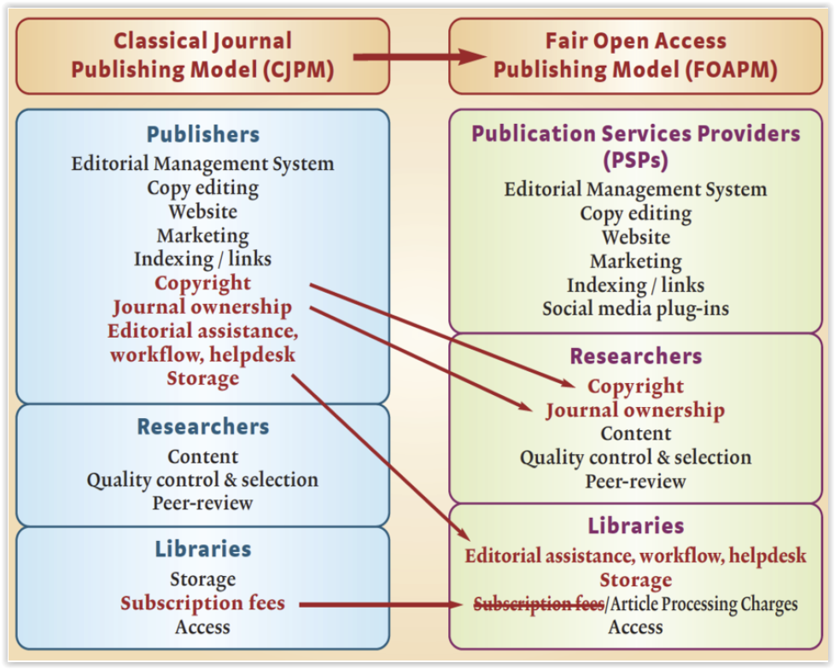
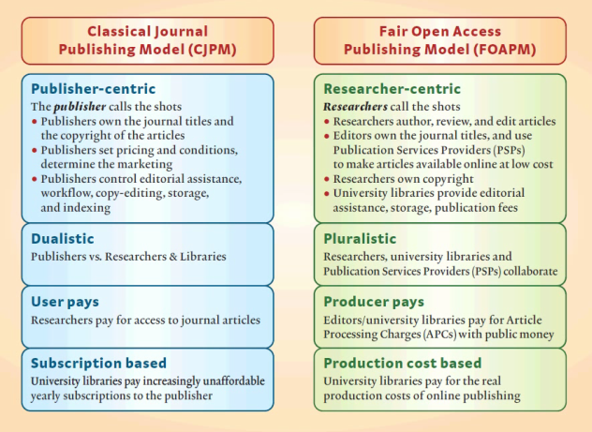
Fair Gold OA
Martin Paul Eve, Saskia C.J. de Vries and Johan Rooryck, “The Transition to Open Access: The State of the Market, Offsetting Deals, and a Demonstrated Model for Fair Open Access with the Open Library of Humanities,” in: Expanding Perspectives on Open Science: Communities, Cultures and Diversity in Concepts and Practices, eds. L. Chan – F. Loizides (IOS Press, 2017), 118–128 [doi: 10.3233/978-1-61499-769-6-118]

Slide 40
@viroviacum
demmy.verbeke@kuleuven.be

